Slide 1
INSTITUCION EDUCATIVA SAN JOSE BIENVENIDOS A LA RENDICION DE CUENTAS GESTION COMUNITARIA SEGUNDO SEMESTRE AÑO LECTIVO 2021

Slide 2
INSTITUCION EDUCATIVA SAN JOSE Durante el segundo semestre del año lectivo 2021, la institución atendió a 1.314 estudiantes, dando continuidad al proceso escolar utilizando la modalidad presencial en alternancia, para lo cual se acondicionaron todas las sedes y se pusieron en practica los protocolos de bioseguridad orientados en la Directiva 05 del MEN. A todos los estudiantes se le entregaron las guías para el tercer y cuarto periodo, se utilizaron diferentes estrategias y medios tecnológicos para evitar la deserción escolar.

Slide 3
La institución entregó a los estudiantes de preescolar y básica primaria libros para el segundo semestre, donados por el programa PTA . Los estudiantes de preescolar y básica primaria fueron beneficiados con el programa PAE entregándoles una canasta alimenticia para preparar en casa, por la fundación Sembrando Futuro, auspiciado por la alcaldía municipal.

Slide 4
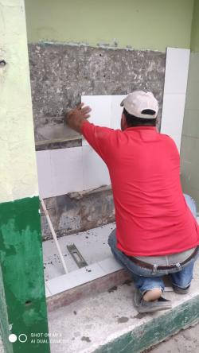
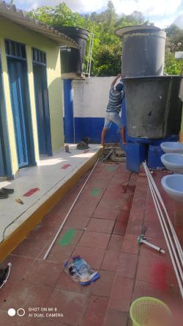
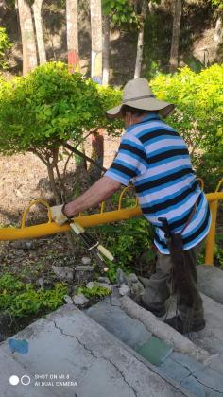
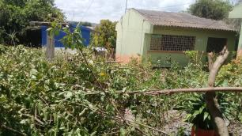
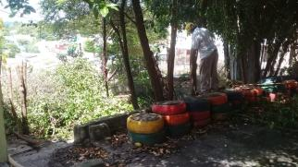
PREPARACION DE LAS SEDES PARA RECIBIR A LOS ESTUDIANTES EN PRESENCIALIDAD MODALIDAD ALTERNANCIA

Slide 5
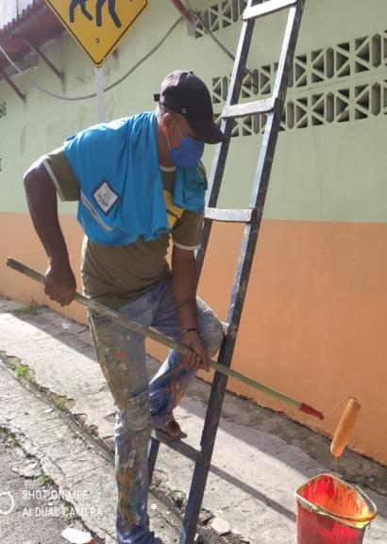
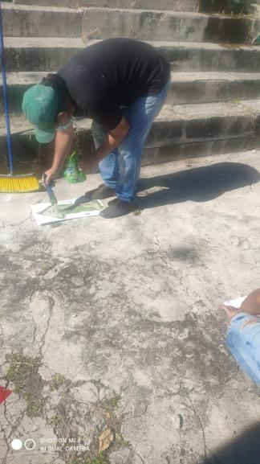
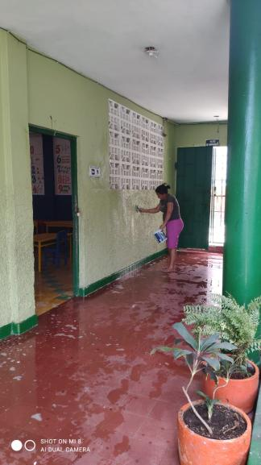
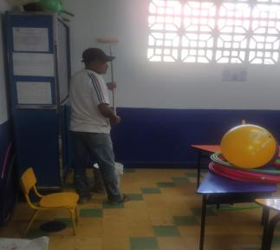

Slide 6
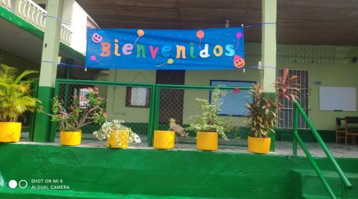
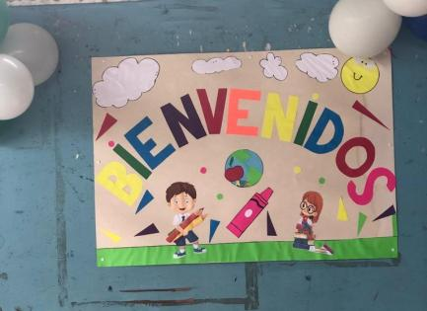
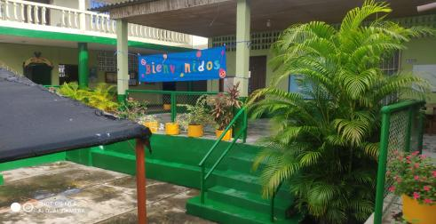
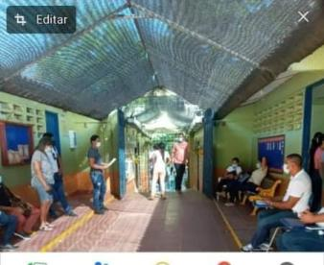
BIENVENIDA A LOS ESTUDIANTES A LA PRESENCIALIDAD EN ALTERNANCIA

Slide 7
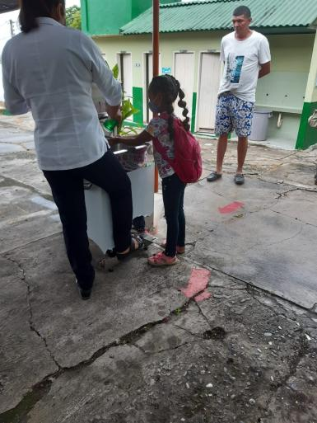
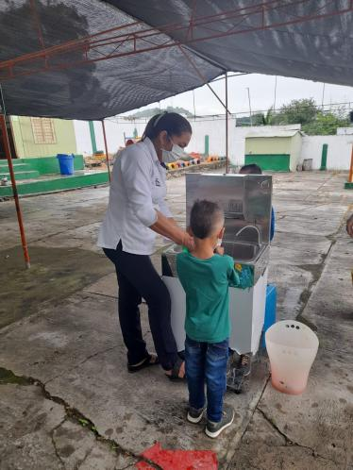
APLICANDO PROYOCOLOS DE BIOSEGURIDAD

Slide 8
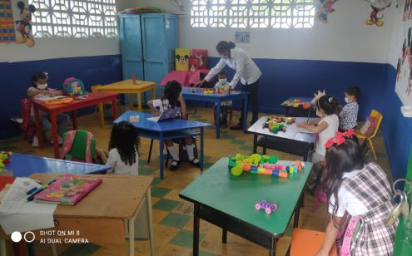
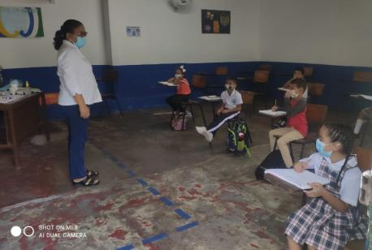
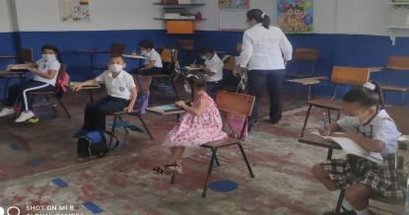
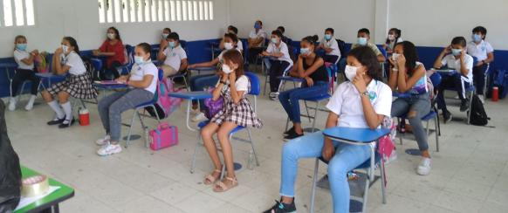
ESTUDIANTES EN PRESENCIALIDAD MODALIDAD ALTERNANCIA

Slide 9
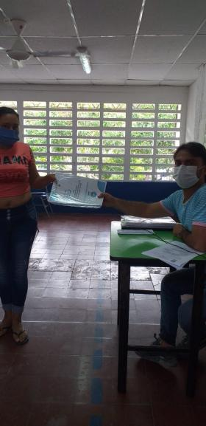
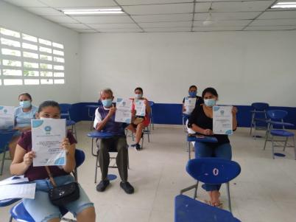
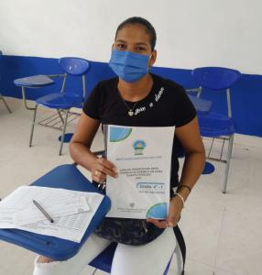
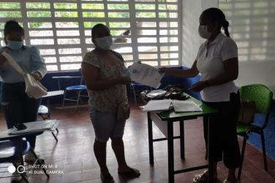
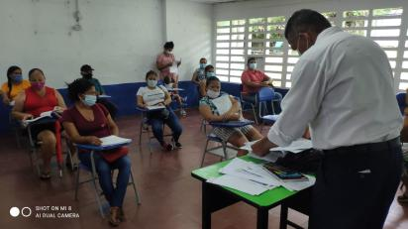
ENTREGA DE GUIAS

Slide 10
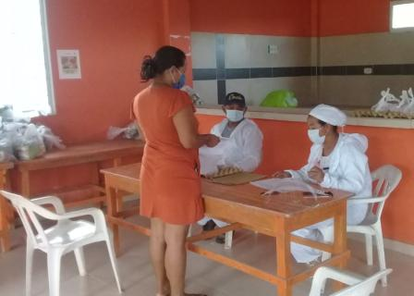
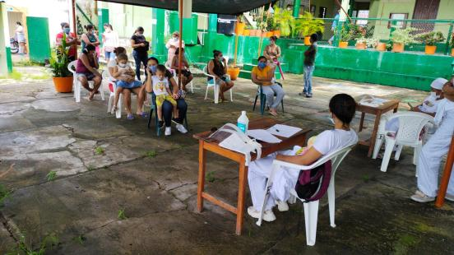
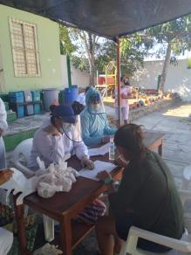
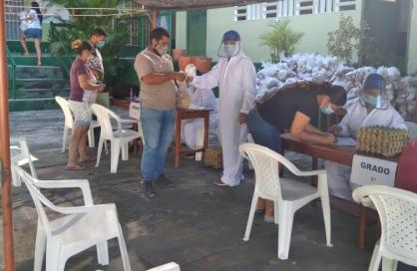
ENTREGA DEL COMPLEMENTO ALIMENTICIO (PAE)

Slide 11
PARTICIPACION DE LA COMUNIDAD SANJOSEISTE En el segundo semestre la participación de la comunidad educativa fue muy activa, los padres de familia asistieron en forma presencial al llamado a reuniones, los directivos, docentes, administrativos, personal de servicios generales, participó en todas las actividades programadas en el POA institucional, como el cumpleaños de la institución, primeras comuniones, ejecución de actividades de los proyectos pedagógicos, certificación de estudiantes, ceremonia de graduación y otras.

Slide 12
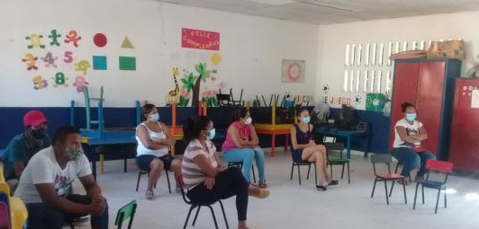
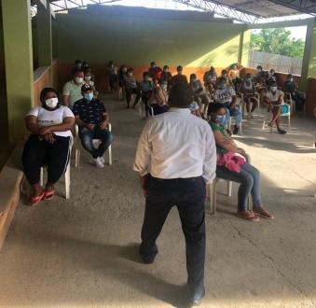
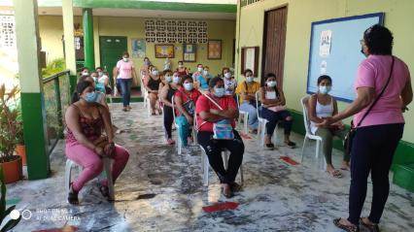
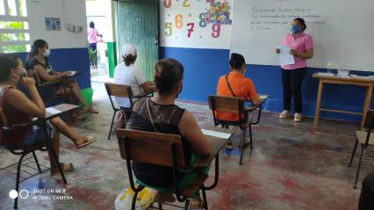
REUNION CON PADRES DE FAMILIA

Slide 13
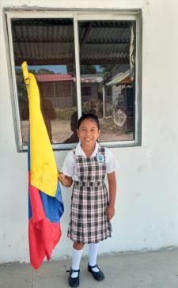
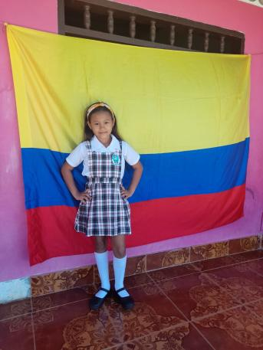
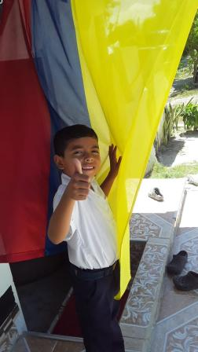
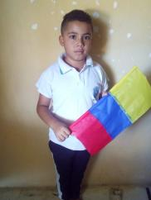
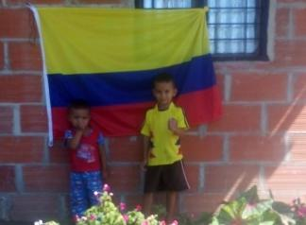
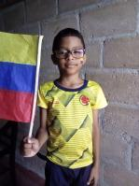
IZADA DE BANDERA

Slide 14
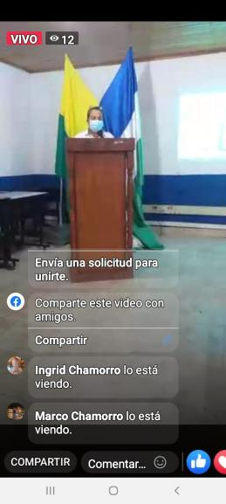
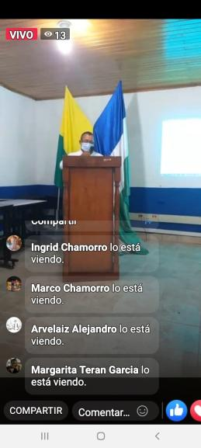
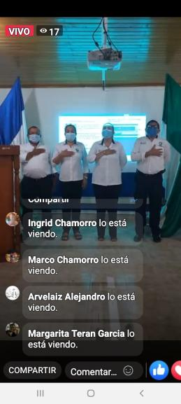
RENDICION DE CUENTAS PRIMER SEMESTRE AÑO 2021

Slide 15
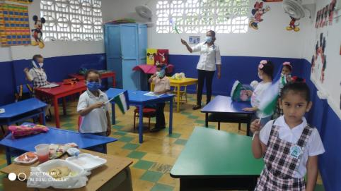
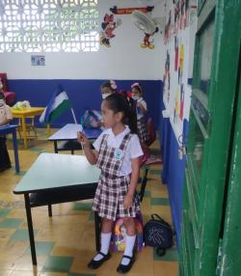
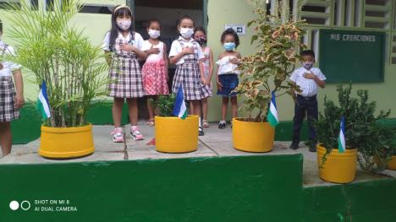
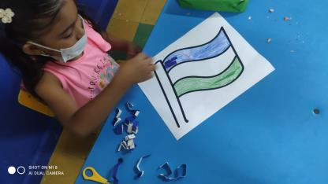
CUMPLEAÑOS INSTITUCION EDUCATIVA SAN JOSE

Slide 16
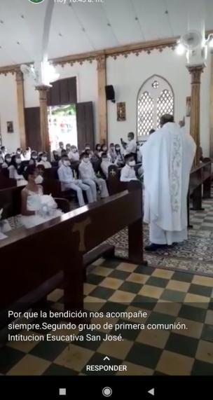
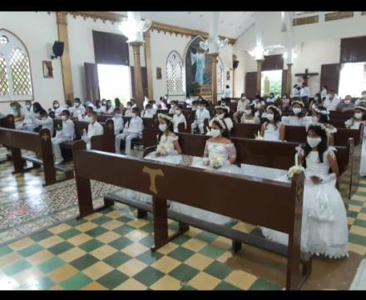
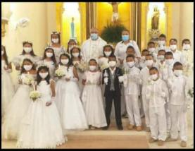
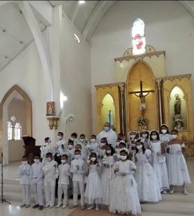
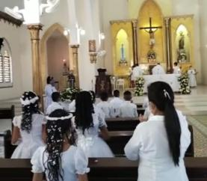
PRIMERA COMUNION

Slide 17
GRADOS DEL GRADO 11º

Slide 18
CERTIFICACION A LOS ESTUDIANTES DEL GRADO QUINTO

Slide 19
CERTIFICACION A LOS ESTUDIANTES DEL GRADO TRANSICION

Slide 20
TAMBIÉN SE CUMPLIÓ CON LAS EXIGENCIAS DE LA SED, Y LA SECRETARIA DE EDUCACIÓN MUNICIPAL. SEMANA DE DESARROLLO INSTITUCIONAL

Slide 21
MUCHAS GRACIAS POR SU ASISTENCIA

